Slide 1
Programação 1
Aula 2
Departamento de Eletrónica, Telecomunicações e Informática
Universidade de Aveiro
http://moodle.ua.pt/

Slide 2
Revisão da aula anterior

Slide 3
Pontos importantes
24
import java.util.Scanner;
Importar a biblioteca de classes Scanner
Scanner sc = new Scanner(System.in);
Criar um objeto novo do tipo Scanner
Função nextInt do objeto do tipo Scanner
a = sc.nextInt();
Utilizar o objeto do tipo Scanner

Slide 4

Exemplo 1:
import java.util.Scanner;
public class Nome {
public static void main(String[] args) {
Scanner objeto = new Scanner(System.in);
int inteiro;
double real_v;
System.out.print("Inteiro:");
inteiro = objeto.nextInt();
System.out.print("Real:");
real_v = objeto.nextDouble();
System.out.println("inteiro é " + inteiro + "; real é " + real);
System.out.printf("inteiro é %d; real é %f\n",inteiro,real);
objeto.close();
}
}
1. Importar Scanner
2. Criar objeto
3. Usar objeto
4. Fechar objeto

Slide 5
Exemplo 2:
import java.util.Scanner;
public class Nome {
static Scanner objeto = new Scanner(System.in);
public static void main(String[] args) {
int inteiro;
double real_v;
System.out.print("Inteiro:");
inteiro = objeto.nextInt();
System.out.print("Real:");
real_v = objeto.nextDouble();
System.out.println("inteiro é " + inteiro + "; real é " + real_v);
System.out.printf("inteiro é %d; real é %f\n",inteiro,real)_v;
}
}
Agora o objeto deve ser estático
1. Importar Scanner
2. Criar objeto
3. Usar objeto

Slide 6
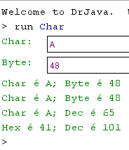
Exemplo 3:
import java.util.Scanner;
public class Nome {
static Scanner objeto = new Scanner(System.in);
public static void main(String[] args) {
char ch;
byte by;
System.out.print("Char: ");
ch = objeto.nextLine().charAt(0);
System.out.print("Byte: ");
by = (byte)objeto.nextInt();
System.out.println("Char é " + ch + "; Byte é " + by);
System.out.printf("Char é %c; Byte é %d\n",ch,by);
System.out.printf("Char é %c; Dec é %d\n",ch,(int)ch);
System.out.printf("Hex é %h; Dec é %o\n",(int)ch,(int)ch);
}
}
Agora o objeto deve ser estático
1. Importar Scanner
2. Criar objeto
3. Usar objeto
Explique, por favor

Slide 7
Exemplo 4:
import java.util.Scanner;
public class Nome {
static Scanner objeto = new Scanner(System.in);
public static void main(String[] args) {
int inteiro;
double real;
System.out.print("Inteiro:");
inteiro = objeto.nextInt();
real = Ler_real();
System.out.println("inteiro é " + inteiro + "; real é " + real);
System.out.printf("inteiro é %d; real é %f\n",inteiro,real);
}
public static double Ler_real()
{
double real;
System.out.print("Real:");
real = objeto.nextDouble();
return real;
}
}
Ok

Slide 8
Exemplo 5:
import java.util.Scanner;
public class Nome {
public static void main(String[] args) {
Scanner objeto = new Scanner(System.in);
int inteiro;
double real;
System.out.print("Inteiro:");
inteiro = objeto.nextInt();
real = Ler_real();
System.out.println("inteiro é " + inteiro + "; real é " + real);
System.out.printf("inteiro é %d; real é %f\n",inteiro,real);
}
public static double Ler_real()
{
double real;
System.out.print("Real:");
real = objeto.nextDouble();
return real;
}
}
Erro

Slide 9
Exemplo 6:
import java.util.Scanner;
public class Nome {
public static void main(String[] args) {
Scanner objeto = new Scanner(System.in);
int inteiro;
double real;
System.out.print("Inteiro:");
inteiro = objeto.nextInt();
real = Ler_real();
System.out.println("inteiro é " + inteiro + "; real é " + real);
System.out.printf("inteiro é %d; real é %f\n",inteiro,real);
objeto.close(); }
public static double Ler_real()
{
Scanner objeto = new Scanner(System.in);
double real;
System.out.print("Real:");
real = objeto.nextDouble(); objeto.close();
return real;
}
}
Ok

Slide 10
Entrada de dados
maiúsculas
Scanner objeto_do_Scanner = new Scanner(System.in);
int inteiro;
inteiro = objeto_do_Scanner.nextInt();
double real;
real = objeto_do_Scanner.nextDouble();
maiúsculas

Slide 11
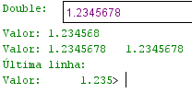
Saida de dados
double f; // Variáveis de entrada
// Ler dados
System.out.print("Double: ");
f = sc.nextDouble();
System.out.printf("Valor: %f",f);
System.out.println("\nValor: "+f+" "+f);
System.out.print(“Última linha: ");
System.out.printf("\nValor: %10.3f",f);
3
10

Slide 12
Identificadores
Identificadores – nomes utilizados para designar todos os objetos existentes num programa. Devem começar por uma letra ou por símbolo ‘_’ e só podem conter letras, números e símbolo ‘_’ (ex. nome, idade, i, j, cont_1, dia_mes, _km, res, nome1, n1_and_n3, a_____123_____b, …).
Exemplos errados: 3i, 1__nome,22, meu nome, o maior
Espaço não pode ser usado

Slide 13
Erros potenciais
Quando vai copiar código no editor de Java a partir de outro editor podem aparecer erros na codificação de carateres
Cuidado !!!

Slide 14
Estruturas de controlo – decisão
Tipos de dados boolean
Operadores relacionais
Operadores lógicos
Estrutura de decisão if
Estrutura de decisão múltipla switch
Slide 2 de António J.R.Neves

Slide 15
Alguns conceitos essenciais…
Tipo de dados boolean (ou Boolean)– Podem assumir os valores true e false (verdadeiro e falso).
Operadores relacionais: <, <=, >, >=, ==, !=
Operadores lógicos: !, ||, &&
Exemplos:
boolean cond1, cond2, cond3, cond4, cond5;
cond1 = 3 > 0; // cond1 fica com true
cond2 = 5 != 5; // cond2 fica com false
cond3 = cond1 || cond2 = true || false; // cond3 // fica com true
cond4 = cond1 && cond2 = true && false; // cond4 // fica com false
cond5 = !cond4 = !false; // cond5 fica com true
Slide 4 de António J.R.Neves

Slide 16
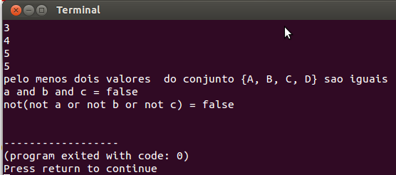
import java.util.Scanner;
public class bool
{
public static void main (String args[])
{ Scanner sc = new Scanner(System.in);
int A,B,C,D;
boolean a, b;
Boolean c, y;
A = sc.nextInt(); B = sc.nextInt(); C = sc.nextInt(); D = sc.nextInt();
a = A==B; // a é true se A for igual a B e a é false no caso opósito
b = B==C;
c = C==D;
if (a && b && c) System.out.println("A = B = C = D");
y = !a && !b && !c;
if (y) System.out.println("todas valores A, B, C, D são diferentes");
if (a || b || c)
System.out.println("pelo menos dois valores do conjunto {A, B, C, D} são iguais");
System.out.printf("a and b and c = %b\n",a && b && c);
System.out.printf("not(not a or not b or not c) = %b\n",!(!a || !b || !c));
}
}
Os resultados
Exemplo
(código completo):
Para imprimir valor booleano

Slide 17
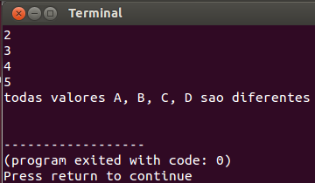
import java.util.Scanner;
public class bool
{
public static void main (String args[])
{ Scanner sc = new Scanner(System.in);
int A,B,C,D;
A = sc.nextInt();
B = sc.nextInt();
C = sc.nextInt();
D = sc.nextInt();
if ((A==B)!=(C==D)) System.out.println("A = B ou C = D" +
" mas não pode ser A=B e C=D " );
if ((A>=B) && (B>=C) && (C>=D)) System.out.println("A >= B >= C >= D");
if ((A!=B) && (A!=C) && (A!=D) && (B!=C) && (B!=D) && (C!=D))
System.out.println("todas valores A, B, “ +
"C, D são diferentes");
}
}
Exemplo (código completo):
Os resultados

Slide 18
Estruturas de controlo - decisão
Uma das particularidades de um computador é a capacidade de repetir tarefas ou executar tarefas consoante determinadas condições.
Para implementar programas mais complexos, temos a necessidade de executar instruções de forma condicional.
Determinadas instruções só podem/devem ser executadas depois da avaliação de determinadas condições.
As instruções que permitem condicionar a execução de outras designam-se por estruturas de controlo. Nestes slides vamos apresentar as estruturas de decisão.
Temos em JAVA dois tipos de instruções de decisão: if e switch.
Slide 3 de António J.R.Neves

Slide 19
Instrução de decisão if
if (expressão) instrução;
a expressão é avaliada;
tem que ser uma expressão cujo resultado seja do tipo booleano;
se verdadeira, é executada a instrução;
se falsa, o programa continua na linha seguinte;
exemplo:
int x;
System.out.print("Um valor inteiro:");
x = sc.nextInt();
if( x < 0) x = -x;
System.out.println("O valor absoluto é " + x);
Slide 5 de António J.R.Neves

Slide 20
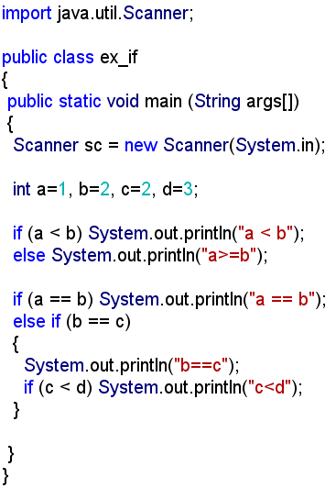
Sim
a < b
Não
System.out.println(“a<b")
System.out.println(“a>=b")
Sim
a==b
Não
System.out.println(“a==b")
Sim
b==c
System.out.println(“b==c")
Sim
Não
Não
c < d
System.out.println("c<d")

Slide 21
Instrução de decisão if
if (expressão) instrução;
a expressão é avaliada;
tem que ser uma expressão cujo resultado seja do tipo booleano;
se verdadeira, é executada a instrução;
se falsa, o programa continua na linha seguinte;
Exemplo 1:
if (_i___1___para_comparar >= _i___2___para_comparar)
System.out.println("primeiro é maior ou igual a segundo");
else
System.out.println("segundo é o maior");

Slide 22

Exemplo 1
(código completo):
import java.util.Scanner;
public class if1 {
public static void main(String[] args) {
Scanner ob = new Scanner(System.in);
int _i___1___para_comparar, _i___2___para_comparar;
System.out.print("_i___1___para_comparar ???" );
_i___1___para_comparar = ob.nextInt();
System.out.print("_i___2___para_comparar ???" );
_i___2___para_comparar = ob.nextInt();
if (_i___1___para_comparar >= _i___2___para_comparar)
System.out.println("primeiro é maior ou igual ao segundo");
else
System.out.println("segundo é maior");
ob.close();
}
}

Slide 23
Exemplo 2:
if (_i___1___para_comparar >= _i___2___para_comparar)
{
System.out.println("primeiro é maior ou igual a segundo");
}
else
{
System.out.println("segundo é o maior");
}
Pode usar chavetas {} mas estas não são necessários se quer executar uma só instrução

Slide 24
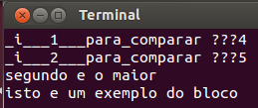
Um bloco é composto por mais que uma instrução
Exemplo 3:
if (_i___1___para_comparar >= _i___2___para_comparar)
{
System.out.println("primeiro é maior ou igual ao segundo");
System.out.println("este é o exemplo de bloco");
}
else
{
System.out.println("segundo é maior");
System.out.println("este é o exemplo de bloco");
}
Para blocos chavetas {} são obrigatórias

Slide 25

Exemplo 4:
import java.util.Scanner;
public class if2 {
public static void main(String[] args) {
Scanner ob = new Scanner(System.in);
int i1;
System.out.print("i1 ???" );
i1 = ob.nextInt();
int i2;
System.out.print("i2 ???" );
i2 = ob.nextInt();
if (i1 > i2) System.out.println("primeiro é maior");
else if (i1 == i2) System.out.println("primeiro é igual ao segundo");
else System.out.println("segundo é maior");
ob.close();
}
}

Slide 26
Exemplo 5:
Pretende-se escrever um programa que dados quatro números inteiros introduzidos através do teclado imprime no terminal o maior e o menor número.
Escolha do próprio modelo de computação é muito importante !!!
Redes de procura
Maior número
n1
n2
n3
n4
Menor número
A
Maior número
Comparação e troca se necessário
B
Menor número
A = 10
Maior número
12
A = 40
Maior número
40
B =12
Menor número
10
B =30
Menor número
30

Slide 27
A = 10
Maior número
12
A = 40
Maior número
40
B =12
Menor número
10
B =30
Menor número
30
if (A < B) { tmp = A; A = B; B = tmp; }
if (A < B) { tmp = A; A = B; B = tmp; }
Maior número
A = 40
B =30
Menor número
1
Um bloco : chavetas {}
são obrigatórias
2
tmp=10
3
A=B=12
B=tmp=10
A = 10
Maior número
12
B =12
Menor número
10

Slide 28
Exemplos:
99
99
Maior número
11
99
11
11
13
13
13
6
6
6
Menor número
2
4
Maior número
1
2
1
3
3
4
2
4
3
1
Menor número
4
4
Maior número
4
3
3
3
2
2
2
1
1
1
Menor número

Slide 29
Exemplo 5:
import java.util.Scanner;
public class max_min {
public static void main(String[] args) {
Scanner ob = new Scanner(System.in);
int n1,n2,n3,n4;
System.out.print("n1 ???" );
n1 = ob.nextInt();
System.out.print("n1 ???" );
n2 = ob.nextInt();
System.out.print("n1 ???" );
n3 = ob.nextInt();
System.out.print("n1 ???" );
n4 = ob.nextInt();
int tmp;
if (n1 > n2) { tmp = n1; n1 = n2; n2 = tmp; }
if (n3 > n4) { tmp = n3; n3 = n4; n4 = tmp; }
if (n1 > n3) { tmp = n1; n1 = n3; n3 = tmp; }
System.out.println("O número menor é " + n1);
if (n2 > n4) { tmp = n2; n2 = n4; n4 = tmp; }
System.out.println("O número maior é " + n4);
ob.close();
}
}
Menor número
n1
n2
n3
n4
Maior número

Slide 30
Pretende-se escrever um programa que dados oito (dezasseis) números inteiros introduzidos através do teclado imprime no terminal o maior e o menor número.
Maior número
n1
Maior número
n1
n2
n2
n3
n3
n4
n4
n5
n5
n6
n6
n7
n7
n8
n8
n9
Menor número
n10
n11
n12
n13
n14
n15
n16
Menor número

Slide 31
Outro modelo de computação
Árvores binárias
Pretende-se escrever um programa que dados três números inteiros (A, B, C) introduzidos através do teclado imprime no terminal o maior e o menor número.
Fluxograma (diagrama de blocos)
A
B
Raiz da árvore (nível B)
Sim
Não
Valor máximo
A
B
A > B
C
C
Nível C
Valor máximo
A
C
B
C
Sim
A > C
Sim
B > C
Não
Não
A é o máximo
C é o máximo
B é o máximo

Slide 32
Pretende-se escrever um programa que dados três números inteiros (A, B, C) introduzidos através do teclado imprime no terminal o maior e o menor número.
Sim
A > B
Não
Sim
A > C
Sim
B > C
Não
Não
A é o máximo
C é o máximo
B é o máximo
if (A > B)
if (A > C) System.out.println("O número maior é " + A);
else System.out.println("O número maior é " + C);
else
if (B > C) System.out.println("O número maior é " + B);
else System.out.println("O número maior é " + C);

Slide 33
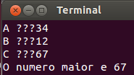
O código completo
import java.util.Scanner;
public class if3 {
public static void main(String[] args) {
Scanner ob = new Scanner(System.in);
int A,B,C;
System.out.print("A ???" );
A = ob.nextInt();
System.out.print("B ???" );
B = ob.nextInt();
System.out.print("C ???" );
C = ob.nextInt();
if (A > B)
if (A > C) System.out.println("O número maior é " + A);
else System.out.println("O número maior é " + C);
else
if (B > C) System.out.println("O número maior é " + B);
else System.out.println("O número maior é " + C);
ob.close();
}
}

Slide 34
Pretende-se escrever um programa que dados três números inteiros (A, B, C) introduzidos através do teclado imprime no terminal o maior e o menor número.
Sim
A < B
Não
Sim
A < C
Sim
B < C
Não
Não
A é o mínimo
C é o mínimo
B é o mínimo
if (A < B)
if (A < C) System.out.println("O número menor é " + A);
else System.out.println("O número menor é " + C);
else
if (B < C) System.out.println("O número menor é " + B);
else System.out.println("O número menor é " + C);

Slide 35
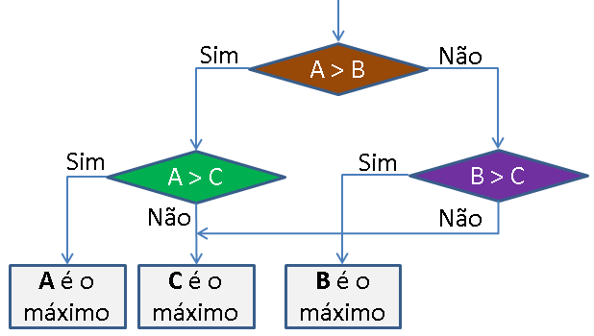
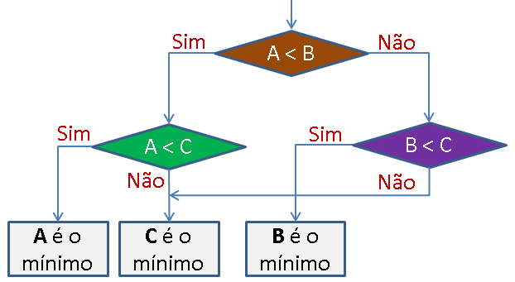
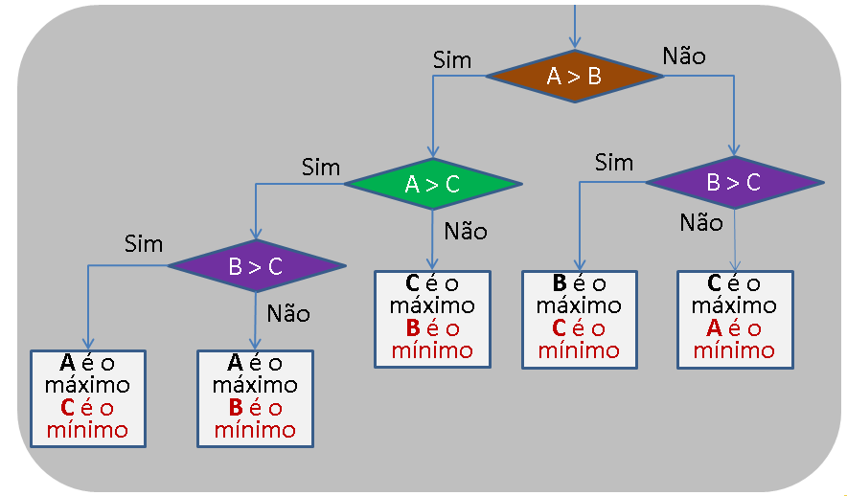
Pretende-se escrever um programa que dados três números inteiros (A, B, C) introduzidos através do teclado imprime no terminal o maior e o menor número.
+

Slide 36
Pretende-se escrever um programa que dados três números inteiros (A, B, C) introduzidos através do teclado imprime no terminal o maior e o menor número.
Sim
A > B
Não
Sim
Sim
B > C
A > C
Não
Não
Sim
B > C
C é o máximo
B é o mínimo
B é o máximo
C é o mínimo
C é o máximo
A é o mínimo
Não
A é o máximo
C é o mínimo
A é o máximo
B é o mínimo
if (A > B)
if (A > C)
if (B > C) { System.out.println("O número maior é " + A); System.out.println("O número menor é " + C); }
else { System.out.println("O número maior é " + A); System.out.println("O número menor é " + B); }
else { System.out.println("O número maior é " + C); System.out.println("O número menor é " + B); }
else
if (B > C) { System.out.println("O número maior é " + B); System.out.println("O número menor é " + C); }
else { System.out.println("O número maior é " + C); System.out.println("O número menor é " + A); }

Slide 37
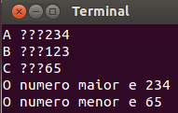
O código completo
import java.util.Scanner;
public class if5 {
public static void main(String[] args) {
Scanner ob = new Scanner(System.in);
int A,B,C;
System.out.print("A ???" );
A = ob.nextInt();
System.out.print("B ???" );
B = ob.nextInt();
System.out.print("C ???" );
C = ob.nextInt();
if (A > B)
if (A > C)
if (B > C) { System.out.println("O número maior é " + A); System.out.println("O número menor é " + C); }
else { System.out.println("O número maior é " + A); System.out.println("O número menor é " + B); }
else { System.out.println("O número maior é " + C); System.out.println("O número menor é " + B); }
else
if (B > C) { System.out.println("O número maior é " + B); System.out.println("O número menor é " + C); }
else { System.out.println("O número maior é " + C); System.out.println("O número menor é " + A); }
ob.close();
}
}

Slide 38
if (A > B)
if (A > C)
if (B > C) { System.out.println("O número maior é " + A); System.out.println("O número menor é " + C); }
else { System.out.println("O número maior é " + A); System.out.println("O número menor é " + B); }
else { System.out.println("O número maior é " + C); System.out.println("O número menor é " + B); }
else
if (B > C) { System.out.println("O número maior é " + B); System.out.println("O número menor é " + C); }
else { System.out.println("O número maior é " + C); System.out.println("O número menor é " + A); }
Todas as chavetas são obrigatórias.
Cor indica nível de if:
Castanho – nível de topo;
Verde – nível intermédio;
Violeta – nível de baixo.
Outras construções if – else podem ser escritas de modo semelhante

Slide 39
Por exemplo:
A
B
Raiz da árvore (nível B)
Valor máximo
A
B
C
C
Nível C
Valor máximo
A
C
B
C
D
D
D
D
Nível D
Valor máximo
A
D
C
D
B
D
C
D
Sim
A > B
Não
D
D
Não
Não
Sim
Sim
B > C
Sim
C > D
A
A > D
A > C
Não
Não
Sim
Sim
Sim
C
C
C > D
B
B > D
Não
Não
D
D

Slide 40
Sim
A > B
Não
D
D
Não
Não
Sim
Sim
B > C
Sim
C > D
A
A > D
A > C
Não
D
Não
Sim
Sim
Não
Sim
C
C
C > D
B
B > D
if (A > B)
if (A > C)
if (A > D) System.out.println("O número maior é " + A);
else System.out.println("O número maior é " + D);
else
if (C > D) System.out.println("O número maior é " + C);
else System.out.println("O número maior é " + D);
else
if (B > C)
if (B > D) System.out.println("O número maior é " + B);
else System.out.println("O número maior é " + D);
else
if (C > D) System.out.println("O número maior é " + C);
else System.out.println("O número maior é " + D);
Não
D

Slide 41
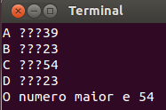
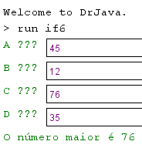
O código completo
import java.util.Scanner;
public class if6 {
public static void main(String[] args) {
Scanner ob = new Scanner(System.in);
int A,B,C,D;
System.out.print("A ???" ); A = ob.nextInt();
System.out.print("B ???" ); B = ob.nextInt();
System.out.print("C ???" ); C = ob.nextInt();
System.out.print("D ???" ); D = ob.nextInt();
if (A > B)
if (A > C)
if (A > D) System.out.println("O número maior é " + A);
else System.out.println("O número maior é " + D);
else
if (C > D) System.out.println("O número maior é " + C);
else System.out.println("O número maior é " + D);
else
if (B > C)
if (B > D) System.out.println("O número maior é " + B);
else System.out.println("O número maior é " + D);
else
if (C > D) System.out.println("O número maior é " + C);
else System.out.println("O número maior é " + D);
ob.close();
}
}
Cor vermelha indica declaração e entrada da nova variável D

Slide 42
Exemplo 6:
Pretende-se escrever um programa que dados quatro números inteiros introduzidos através do teclado imprime no terminal os números ordenados por ordem crescente.
Escolha do próprio modelo de computação é muito importante
Redes de ordenação
99
99
99
11
11
11
13
99
Dados ordenados
13
13
11
13
6
6
6
6
99
99
99
99
11
11
13
13
13
99
Dados ordenados
13
11
11
11
13
6
6
6
6
6
2
2
4
4
1
1
4
2
3
2
Dados ordenados
4
1
3
2
3
1
3
3
1
4

Slide 43
Exemplo 6:
a
b
Dados ordenados
c
d
if(a > b) { tmp = a; a = b; b = tmp; } // rede de ordenção
if(c > d) { tmp = c; c = d; d = tmp; }
if(a > c) { tmp = c; c = a; a = tmp; }
if(b > d) { tmp = b; b = d; d = tmp; }
if(b > c) { tmp = c; c = b; b = tmp; }

Slide 44
Exemplo 6:
a
b
Dados ordenados
c
d
if(a > b) { tmp = a; a = b; b = tmp; } // rede de ordenção
if(c > d) { tmp = c; c = d; d = tmp; }
if(b > c) { tmp = c; c = b; b = tmp; }
if(a > b) { tmp = a; a = b; b = tmp; }
if(c > d) { tmp = c; c = d; d = tmp; }
if(b > c) { tmp = c; c = b; b = tmp; }

Slide 45
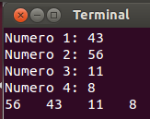
Exemplo 6:
import java.util.Scanner;
public class ex_0208_2014_4var
{
public static void main (String args[])
{ Scanner sc = new Scanner(System.in);
int a, b, c, d, tmp;
System.out.print("Numero 1: ");
a = sc.nextInt();
System.out.print("Numero 2: ");
b = sc.nextInt();
System.out.print("Numero 3: ");
c = sc.nextInt();
System.out.print("Numero 4: ");
d = sc.nextInt();
if(a > b) { tmp = a; a = b; b = tmp; } // rede de ordenção
if(c > d) { tmp = c; c = d; d = tmp; }
if(a > c) { tmp = c; c = a; a = tmp; }
if(b > d) { tmp = b; b = d; d = tmp; }
if(b > c) { tmp = c; c = b; b = tmp; }
System.out.printf("%d %d %d %d\n", d,c,b,a);
}
}
a
b
c
d

Slide 46
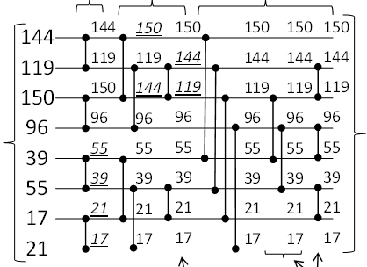
Pretende-se escrever um programa que dados oito números inteiros introduzidos através do teclado imprime no terminal o maior e o menor número.

Slide 47
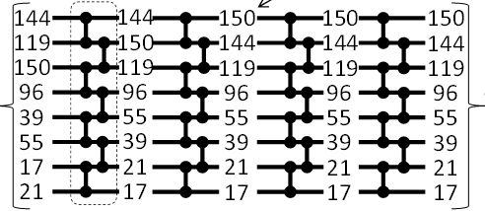
Pretende-se escrever um programa que dados oito números inteiros introduzidos através do teclado imprime no terminal o maior e o menor número.

Slide 48
Instrução de decisão múltipla switch
Algumas situações de decisão encadeadas com a instrução if podem ser resolvidas através da instrução de decisão múltipla switch.
A expressão deve ser do tipo enumerado (número inteiro ou carater no caso dos tipos primitivos de JAVA – byte, short, int ou char).
As constantes que constituem a lista de alternativas são do mesmo tipo da expressão.
Primeiro é calculada a expressão e depois o seu valor é pesquisado na lista de alternativas existentes em cada case, pela ordem com que são especificados.
Se a pesquisa for bem sucedida, o bloco de código correspondente é executado.
Caso não exista na lista e se o default existir, o bloco de código correspondente é executado.
A execução do switch só termina com o aparecimento da instrução break.
switch (expressão)
{
case valor1:
bloco1;
break;
case valor2:
bloco2;
break;
default:
bloco3;
}
Slide 9 de António J.R.Neves

Slide 49
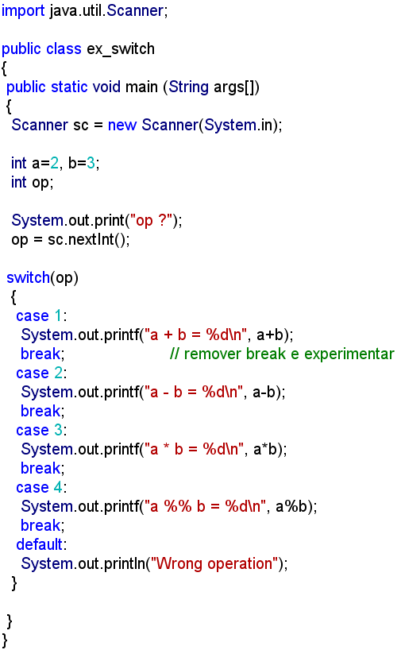

Exemplo 1:
op
1
2
3
4
default

Slide 50

Exemplo 2:
import java.util.Scanner;
public class ex_switch_char
{
public static void main (String args[])
{
Scanner sc = new Scanner(System.in);
int a=2, b=3; char op;
System.out.print("op ?");
op = sc.nextLine().charAt(0);
switch(op)
{ case '+':
System.out.printf("a + b = %d\n", a+b);
break;
case '-':
System.out.printf("a - b = %d\n", a-b);
break;
case '*':
System.out.printf("a * b = %d\n", a*b);
break;
case '%':
System.out.printf("a %% b = %d\n", a%b);
break;
default: System.out.println("Operação errada");
}
}
}
op
+
-
*
%
default

Slide 51
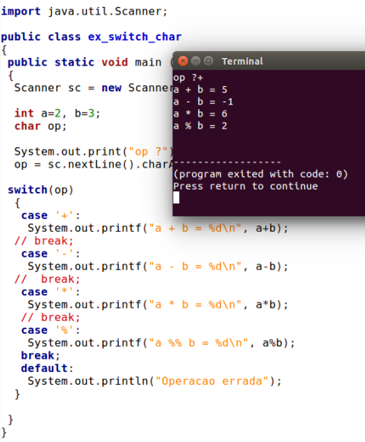
Switch sem break

Slide 52
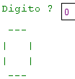

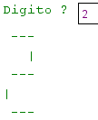
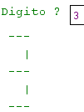
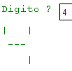
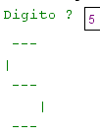
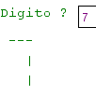
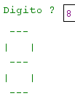
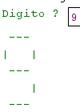
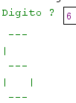
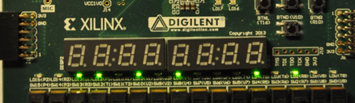
Exemplo 3:
Pretende-se escrever um programa que permite simular um controlador de display de segmentos de acordo com a figura abaixo.
Código binário
Código dos segmentos

Slide 53
Exemplo 3:
Pretende-se escrever um programa que permite simular um controlador de display de segmentos.
import java.util.Scanner;
public class segment_control
{
public static void main (String args[])
{ Scanner sc = new Scanner(System.in);
int digito;
System.out.print("Digito ?");
digito = sc.nextInt();
switch(digito) { case 0: case 2: case 3: case 5: case 6: case 7: case 8: case 9: System.out.println(" --- "); }
switch(digito) { case 0: case 4: case 5: case 6: case 8: case 9: System.out.print("|"); }
switch(digito) { case 5: case 6: System.out.println(); break;
case 0: case 1: case 2: case 3: case 4: case 7: case 8: case 9: System.out.println(" |"); }
switch(digito) { case 2: case 3: case 4: case 5: case 6: case 8: case 9: System.out.println(" --- "); }
switch(digito) { case 0: case 2: case 6: case 8: System.out.print("|"); }
switch(digito) { case 2: System.out.println(); break;
case 0: case 1: case 3: case 6: case 7: case 8: System.out.println(" |"); break;
case 4: case 5: case 9: System.out.println(" |"); }
switch(digito) { case 0: case 2: case 3: case 5: case 6: case 8: case 9: System.out.println(" --- "); }
}
}

Slide 54
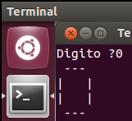
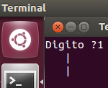
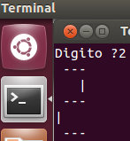
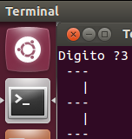
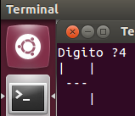
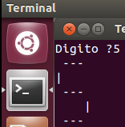
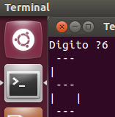
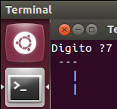
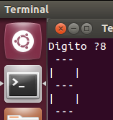
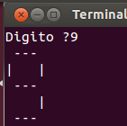
Exemplo 3:
Pretende-se escrever um programa que permite simular um controlador de display de segmentos.
Função do programa
Código binário
Código dos segmentos

Slide 55
Exemplo 4:
Pretende-se escrever um programa que permite verificar que um dado inteiro positivo é divisível por 2, 3 e 4 em simultâneo (resto de divisão é igual a 0).
import java.util.Scanner;
public class Div
{ public static void main (String args[])
{ Scanner sc = new Scanner(System.in); int digito; System.out.print("Digito ?"); digito = sc.nextInt();
if (digito <= 0) { System.out.println("digito <= 0"); System.exit(1); }
switch(digito%2)
{ case 0:
switch(digito%3)
{
case 0:
switch(digito%4)
{
case 0: System.out.println("1: sim"); break;
default: System.out.println("1: não");
}
break;
default: System.out.println("1: não");
}
break;
default: System.out.println("1: não");
}
}
}
Utilização de switch

Slide 56
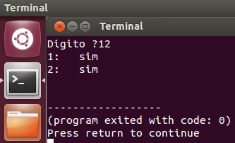
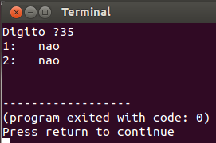
Exemplo 4:
Pretende-se escrever um programa que permite verificar que um dado inteiro positivo é divisível por 2, 3 e 4 em simultâneo (resto de divisão é igual a 0).
import java.util.Scanner;
public class Div
{
public static void main (String args[])
{
Scanner sc = new Scanner(System.in);
int digito;
System.out.print("Digito ?");
digito = sc.nextInt();
if (digito <= 0) { System.out.println("digito <= 0"); System.exit(1); }
if (digito%2 == 0)
if (digito%3 == 0)
if (digito%4 == 0) System.out.println("2: sim");
else System.out.println("2: não");
else System.out.println("2: não");
else System.out.println("2: não");
}
}
Utilização de if … else

Slide 57
Pretende-se escrever um programa para calcular as raízes de uma equação de 2º grau do
tipo Ax²+Bx+C = 0, sendo os valores de A, B e C introduzidos do teclado. Tenha em
atenção a possibilidade das soluções serem reais ou imaginárias.
A equação pode ter:
1. Duas soluções (quando B² – 4AC > 0);
2. Uma solução (neste caso podemos dizer que as duas soluções são iguais) (quando B² – 4AC = 0);
3. Nenhuma solução (neste caso podemos dizer que soluções são imaginárias) (quando B² – 4AC < 0);
X_{1,2} = (-B ± sqrt(B² – 4AC) ) / 2a
ou
X_{1,2} = (-B/2 ± sqrt((B/2)² – AC) ) / a

Slide 58
import java.util.Scanner;
public class ex_0211_2014
{ public static void main (String args[])
{ Scanner sc = new Scanner(System.in);
double A, B, C;
double xPos = 0, xNeg = 0;
int real_v;
System.out.print("A: "); A = sc.nextDouble();
System.out.print("B: "); B = sc.nextDouble();
System.out.print("C: "); C = sc.nextDouble();
if((Math.pow(B, 2) - 4 * A * C) > 0) real_v = 0;
else if((Math.pow(B, 2) - 4 * A * C) == 0) real_v = 1;
else real_v = 2;
switch(real_v)
{ case 0:
xPos = (- B + Math.sqrt(Math.pow(B, 2) - 4 * A * C)) / (2 * A);
xNeg = (- B - Math.sqrt(Math.pow(B, 2) - 4 * A * C)) / (2 * A);
System.out.printf("X = %.5f\nou\nX = %.5f\n",xPos, xNeg);
break;
case 1:
xPos = (- B) / (2 * A);
System.out.printf("X = %.5f\n", xPos);
break;
B² – 4AC > 0
B² – 4AC = 0
B² – 4AC < 0

Slide 59
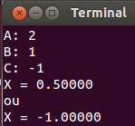
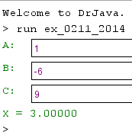
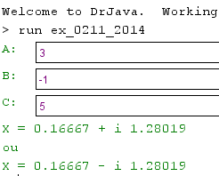
case 2:
xPos = (- B) / (2 * A);
xNeg = Math.sqrt(4 * A * C - Math.pow(B, 2)) / (2 * A);
System.out.printf("X = %.5f + i %.5f\nou\nX = %.5f - i %.5f\n",xPos, xNeg, xPos, xNeg);
break;
default: System.out.println("ERRO");
}
}
}

Slide 60

Pretende-se escrever um programa que dada uma data composta pelo ano, considerando valores inteiros introduzidos através do teclado, calcula e escreve no terminal o
número de dias em fevereiro. Um ano e bissexto de 4 em 4 anos, com exceção dos fins de
século, que só são bissextos de 4 em 4 séculos.
import java.util.Scanner;
public class February
{
public static void main (String args[])
{
Scanner sc = new Scanner(System.in);
int year;
System.out.print("Ano: ");
year = sc.nextInt();
if( ( (year % 4 == 0) && !(year % 100 == 0) ) || (year % 400 == 0) )
System.out.printf("O mes de fevereiro do ano %d tem 29 dias.\n", year);
else
System.out.printf("O mes de fevereiro do ano %d tem 28 dias.\n", year);
}
}

Slide 61
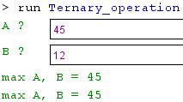
Operação ternária
import java.util.Scanner;
public class Ternary_operation
{ public static void main(String args[])
{
int A,B;
Scanner read = new Scanner(System.in);
System.out.print("A ? ");
A = read.nextInt();
System.out.print("B ? ");
B = read.nextInt();
System.out.print("max A, B = ");
System.out.println(A > B ? A : B);
int C = A > B ? A : B;
System.out.println("max A, B = " + C);
}
}

Slide 62
import java.util.Scanner;
public class LongLong {
static Scanner objeto = new Scanner(System.in);
public static void main(String[] args) {
byte by;
System.out.print("Byte: ");
by = (byte)objeto.nextInt();
System.out.printf("Decimal: \t%3d\n",by);
System.out.printf("Hexadecimal:\t%3h\n",by);
System.out.printf("Octal:\t\t%3o\n",by);
System.out.printf("Binário: \t %1h%1h%1h%1h%1h%1h%1h%1h\n",
0x1&by>>7,0x1&by>>6,0x1&by>>5,0x1&by>>4,
0x1&by>>3,0x1&by>>2,0x1&by>>1,0x1&by);
System.out.printf("Booleano: \t %b %b %b %b %b %b %b %b\n",
(0!=(0x1&by>>7)),(0!=(0x1&by>>6)),
(0!=(0x1&by>>5)),(0!=(0x1&by>>4)),
(0!=(0x1&by>>3)),(0!=(0x1&by>>2)),
(0!=(0x1&by>>1)),(0!=(0x1&by)));
}
}
Explique, por favor, o código

Slide 63
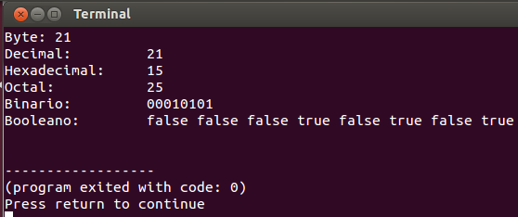
Os resultados
Explique, por favor

Slide 64
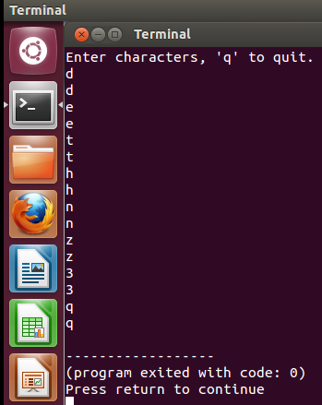
import java.io.*;
public class BRRead
{ public static void main(String args[]) throws IOException
{
char c;
BufferedReader br =new BufferedReader(new InputStreamReader(System.in));
System.out.println("Enter characters, 'q' to quit.");
do {
c =(char)br.read();
System.out.print(c); }
while(c !='q');
}
}
Um exemplo para a próxima aula

Slide 65
Conclusão
Escolha do próprio modelo de computação é muito importante !!!
Primeiro pensar depois escrever o código do programa !!!
Tentar descrever o algoritmo com um fluxograma !!!
Pensar sobre entrada, saída e formatação de entrada e saída !!!
Não esquecer inserir a linha import java.util.Scanner; no início !!!
Não esquecer sobre a linha Scanner sc = new Scanner(System.in);
se necessário entrar os dados relevantes !!!
Use corretamente maiúsculas e minúsculas em nomes predefinidos

